Slide 1
Khái quát hệ thống quản lý sản xuất
4月27日（月）

Slide 2
Flow hệ thống
Hệ thống quản lý sản xuất
REAL4
Master data
Mobile
Chọn công trình
Thông tin sản phẩm
import
Update tiến độ
worker
Trích xuất thay đổi
kế hoạch công đoạn
Cloud
Thông tin công đoạn
Người phụ trách kế hoạch
List sản phẩm
Thành tích tiến độ
Người phụ trách quản lý sản xuất
Phân loại sản phẩm
Người kinh doanh
Công đoạn chế tác
Thành tích tiến độ
NV cty
Cty hợp tác

Slide 3
Image màn hình
File
Master
Sản phẩm
Phân loại
Công đoạn
Thành tích
template
1
2
3
4
5
6
7
1 | File | Hiển thị list menu file
2 | Master | Hiển thị button khởi động các màn hình master
3 | Sản phẩm | List sản phẩm, list vật liệu cấu thành, hiển thị thông tin hàn, edit
4 | Phân loại | Tiến hành phân loại sản phẩm
5 | Công đoạn | Hiển thị gantchart kế hoạch công đoạn và tiến độ
6 | Thành tích | Hiển thị thông tin thành tích
7 | Template | Hiển thị button export các template

Slide 4
Master
・Master công trình
・Master công trường
・Master calendar công trường
・Master Yard
・Master worker
・Master sở thuộc
・Master công việc
・Master section
・Masrer công đoạn chế tác
・Master nới thuê ngoài (outsource)
cloud

Slide 5
Image màn hình master
File
Master
Sản phẩm
Phân loại
Công đoạn
Thành tích
template
Công trình
Công trường
Yard
Công việc
worker
Sở thuộc
Section
Công đoạn chế tác
Nơi outsource
Khởi động các màn hình master

Slide 6
Master worker
Họ tên | Sở thuộc | Công việc
山本好司 | A | 切断・穴あけ/cắt, đục lỗ
木村卓也 | A | 開先加工/gia công mép hàn
鈴木健一 | B | 組立溶接/hàn ghép
田中洋二 | C | 鋼材移動/di chuyển thép
川村太郎 | C | 溶接ロボット/ robot hàn
中島一郎 | D | 社内検査/kiểm tra trong cty
森永洋子 | E | 梁塗装/sơn dầm

Slide 7
Section master
Setting tên section phù hợp với các fab
＝Section muốn hiển thị trên gantchart và section muốn get tiến độ
Áp dụng đơn vị quản lý phù hiệu cua REAL4.（Thép, core, mộng, sản phẩm）
Ghép mộng
Ghép core
大組
Kiểm tra
Gia công sơ cấp（trụ）
Sơn
Lắp ráp
ケガキ
Gia công sơ cấp
（dầm）
Hàn
Out source

Slide 8
Section master
Setting năng lực sản xuất của 1 nhân công (1 nhóm) của từng section
Gia công sơ cấp
Ghép core
Ghép mộng
大組
Đơn vị của năng lực sản xuất
Có thể chọn theo:
số cái
Chiều dài hàn
Số piece（link kiện）
Trọng lượng
…..
10 cái/１day
4 cái／１day
80ｍ／１day
2cái／１day

Slide 9
Master công đoạn chế tác
3 người=A,B,C
2 người
2 người
1 người
2 người
Dùng cho trụ
Ghép core
Ghép mộng
Ghép tổng
Kiểm tra
Sơn
Gia công sơ cấp
（dầm）
ghép
hàn
sơn
Dùng cho dầm
Dầm
（out source）
Out source
Kiểm tra
Phân công sở thuộc (worker) cho các section. Setting nhân công.

Slide 10
（VD）Công trình 江崎健康センター
Section
Master
REAL4 data
Kết quả
Ghép core
4 cái/1day
3 người
12 cái
36 cái
3day 0/36 cai
Ghép mộng
80ｍ/1day
2người
160ｍ
270ｍ
2day 0/270ｍ
Ghép tổng
2 cái/1day
2người
4cái
18cái
5day 0/18 cái

Slide 11
Chọn và import công trình
Cloud
Hệ thống quản lý sản xuất
REAL4
Tên công trình
Tên công trình
江崎健康センター新築工事
江崎健康センター新築工事
文化センター新築工事
・X1Y1 ・X1Y2
・X2Y1 ・X4Y1
・2G1-1 ・2G1-2
・2G2-1 ・2G2-2
・3G1-1 ・3G1-2
・V-1 ・ｖ-2
・R-1 ・R-2 ・R-3
江崎健康センター新築工事
田万川体育館改修工事
江崎健康センター新築工事
TEST
山田邸新築工事
江崎健康センター新築工事
4月20日時点
文化センター新築工事

Slide 12
Trích xuất thay đổi
Khi import lại, sẽ tiến hành so sánh với sản phẩm đang có
SP import
2G1-1
2G1-2
2G1-3
2G2-2
2G2-3a
2G1-100
SP đang có
2G1-1
2G1-2
2G1-3
2G2-1
2G2-2
2G2-3
Thông tin sản phẩm đã đổi
Sản phẩm không còn
Chỉ tên thay đổi
Thêm mới
＊Level quản lý phù hiệu. Nếu có thể đưa ra được lý do thay đổi ở chỗ nào thì tốt.

Slide 13
Image màn hình list sản phẩm
file
master
Sản phẩm
Phân loại
Công đoạn
Thành tích
template
Import REAL4
template
Linh kiện
Filter
List sản phẩm
レ
レ
レ
Linh kiện cấu thành
レ
Thông tin hàn

Slide 14
Phân loại sản phẩm
Phân loại sản phẩm
Master công đoạn chế tác
Ngày dự định hoàn thành
A工区 1節
柱
3人=A,B,C
柱 自社製作工程
5月20日
B工区 1節
柱
柱 外注製作工程
6月15日
A工区 大梁
梁製作工程
（1次加工は鋼材屋）
5月25日

Slide 15
Image màn hình phân loại sản phẩm
File
master
Sản phẩm
Phân loại
Công đoạn
Thành tích
Template
Phân loại
hàng loạt
Phân loại
Phân loại xong
Filter
Chưa phân loại
レ
レ
レ

Slide 16
Kế hoạch công đoạn
Tạo gantchart cho từng phân loại ( section)
 |  | 1日 | 2日 | 3日 | 4日 | 5日 | 6日 | 7日 | 8日 | 9日
A工区 1節 柱 | 柱 1次加工
 | コア
 | 仕口
 | 大組
 | 検査
 | 塗装
0/180
0/64
0/64
0/32
0/32
0/32
Xuất hàng
Tự động tính độ rộng của bar, tính ngược từ ngày xuất hàng và tự động ghép cộng đoạn
Có thể edit tự do
Hiển thị thống kê vật liệu từng section（sản phẩm, mộng, core, thép, linh kiện, giấy mẫu）←Level quản lý phù hiệu

Slide 17
Kế hoạch công đoạn
Xem ở đơn vị worker（sở thuộc）
Người A | 1日 | 2日 | 3日 | 4日 | 5日 | 6日 | 7日 | 8日 | 9日
A物件 コア組立
B物件 コア組立
C物件 コア組立
A物件 コア組立
0/10
0/5
0/10
0/20

Slide 18
Kế hoạch công đoạn
Cũng có thể xem ở đơn vị dự án (công trình)
 | 1日 | 2日 | 3日 | 4日 | 5日 | 6日 | 7日 | 8日 | 9日
A物件
B物件
Xuất hàng
Xuất hàng
C物件
出荷
 | 1日 | 2日 | 3日 | 4日 | 5日 | 6日 | 7日 | 8日 | 9日
A物件
B物件
C物件
Xuất hàng
Xuất hàng
Xuất hàng

Slide 19
Image màn hình kế hoạch công đoạn
File
Master
Sản phẩm
Phân loại
Công đoạn
Thành tích
template
Phân loại
Chất đống

Slide 20
Update tiến độ
Mobile
hệ thống quản lý sản xuất
cloud
App update tiến độ
Kế hoạch công đoạn
Thông tin
Data 3D
Các loại template
App dung cho xem

Slide 21

Update tiến độ
Ghép
Hàn
Sơn
Tablet
Smart phone
４月１日（水） công đoạn ghép
・2G1-1 H-200ｘ100 ☑
・2G1-2 H-200ｘ100 □
・2G1-3 H-200ｘ100 ☑
・2G1-4 H-200ｘ100 □
・2G2-1 H-150ｘ75 ☑
・2G2-2 H-150ｘ75 □
・2G2-3 H-150ｘ75 ☑
・2G2-4 H-150ｘ75 □
Input data từ tablet, sp
Input stock yard
Tách riêng
App update tiến độ
App để xem
cloud

Slide 22
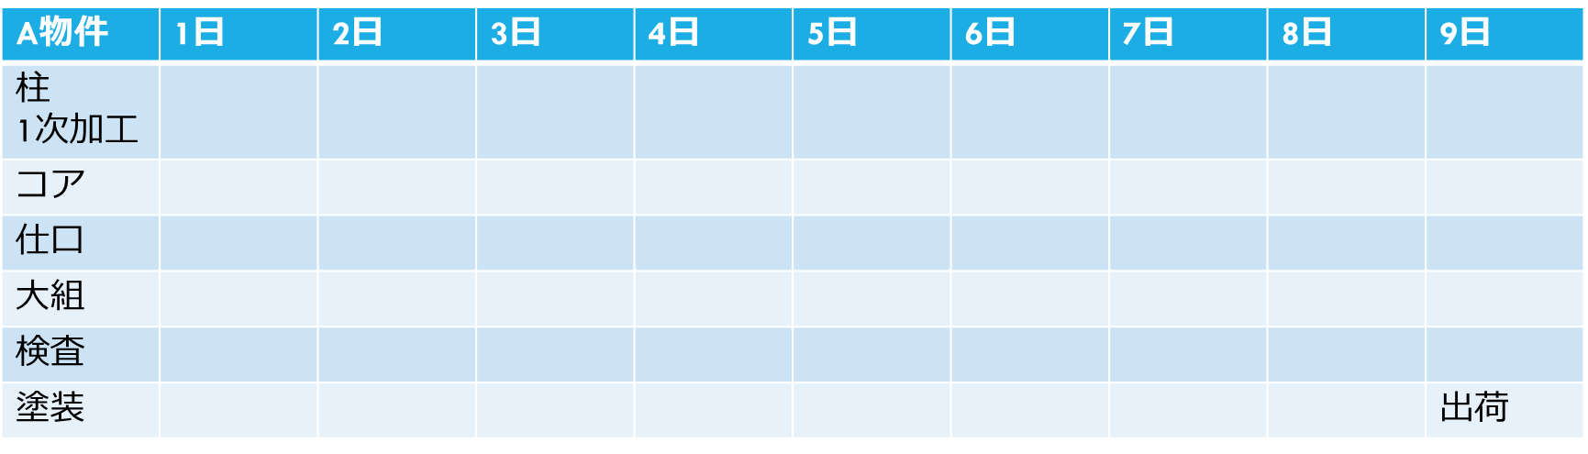
Thành tích tiến độ
So sánh thành tích với kế hoạch
Chậm
・đổi kế hoạch công đoạn
→Xác định xem về mặt vật lý có khả năng hay không
tang nhân viên, OT, đi làm ngày nghỉ. Out source
Thông báo
Hệ thống quản lý sản xuất

Slide 23
Thành tích tiến độ
 |  | 1日 | 2日 | 3日 | 4日 | 5日 | 6日 | 7日 | 8日 | 9日
A工区 1節 柱 | 柱 1次加工
 | コア
 | 仕口
 | 大組
 | 検査
 | 塗装
180/180
60/64
55/64
4/32
0/32
0/32
Xuất hàng

Slide 24
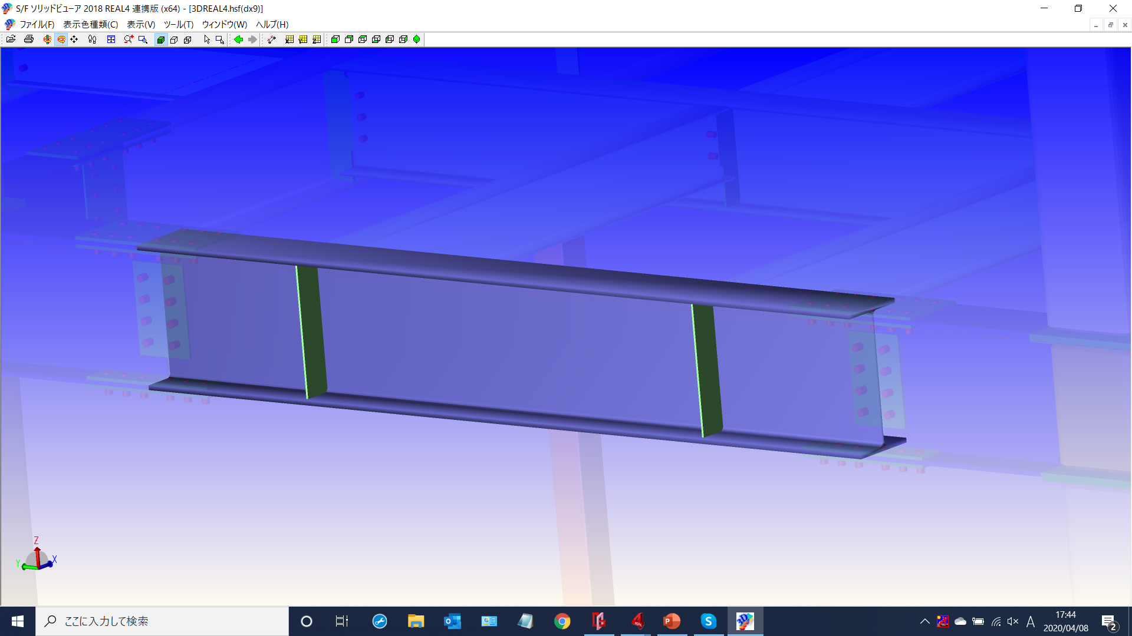
Input data thành tích
Nắm bắt năng lực sản xuất
Section master
Bắt đầu công việc
Kết thúc công việc
chỉ tiêu của P.8
・time: 2 h
・chiều dài hàn 13.228 m
・số piece：4
・size dầm,…
Tích lũy thành tích
cloud

Slide 25
Image màn hình app update tiến độ
たっと
Khởi động camera
Touch pen
Hiển thị hàng loạt
kế hoạch ngày hôm nay
search
mic
Hiển thị list
Người phụ trách
Phân loại
section

Slide 26
Image màn hình app update tiến độ
Tên sản phẩm xử lý tên công trình phân loại section
Người phụ trách
Thông tin chi tiết
Thông tin 3D từng phần
start
end

Slide 27
Export các lo template
(1) Bảng kế hoạch công đoạn
(2) Bảng list sản phẩm
(3) List xất hàng các sản phẩm out source
(4) List nhập hàng các sản phẩm out source
(5) List xuất hàng lắp ghép
(6) Bảng list các mục công việc
(7) Bảng check tiến độ
(8) Bảng check thành tích
(9) Bảng so sánh thành tích
(10)Bảng check thời gian cần thiết từng sản phẩm
(11)Bảng check công số từng công trình

Slide 28
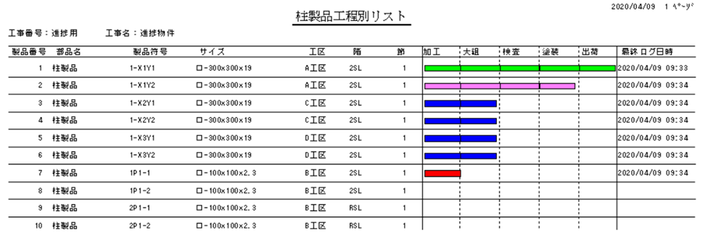
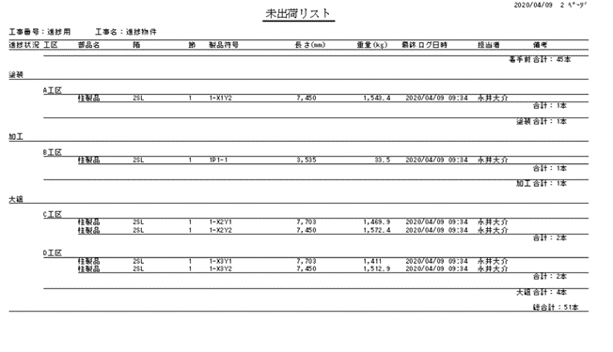
Export các lo template
Export list
Sử dụng các tính năng filter
・Sort từng ngày, từng công đoạn, từng loại vật liệu, từng worker,…（image của system quản lý đơn giá）
→Có th list hóa thông tin sản phẩm（thông tin tồn tại trong data REAL4）
→Có thể check chi phí lao động từ thành tích tiến độ và đơn giá worker

Slide 29
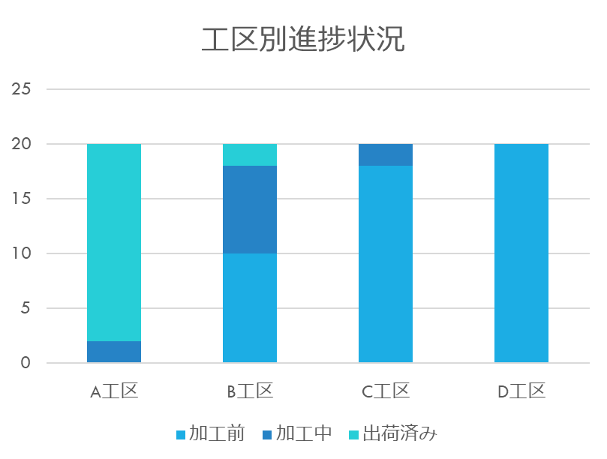
Export các loại template
Export biểu đồ

Slide 30
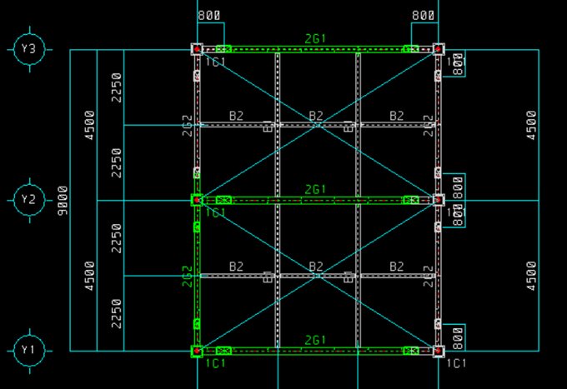
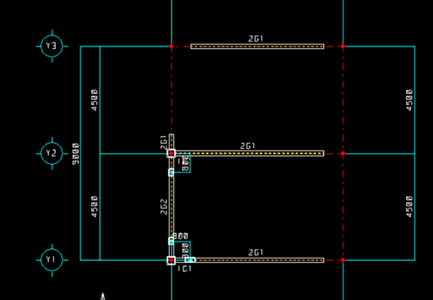
Export các loại template
Export bản vẽ（gắn keyplan）
Hiển thị color
Hiển thị sản phẩm hoàn thành

Slide 31
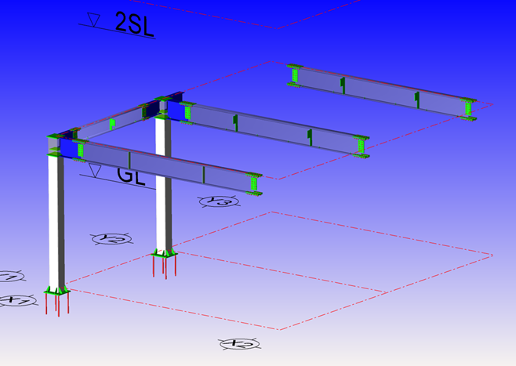
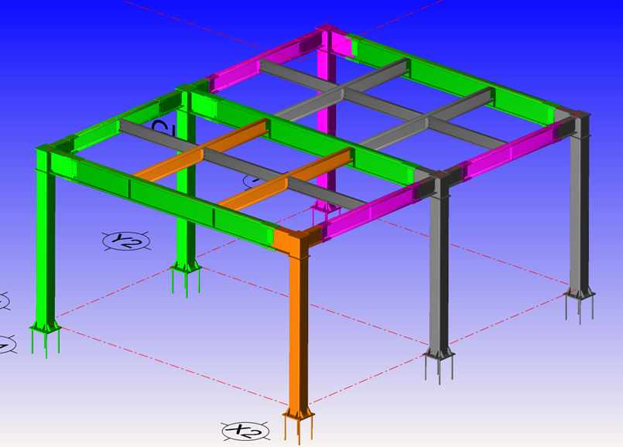
Export các loại template
Export 3D
Hien thị đã xuất hàng
List màu trạng thái tiến độ

Slide 32
Tổng hợp
・Có thể tự ghép công đoạn
・Biết được cái này ở section nào（sản phẩm, mộng, core, thép, giấy mẫu, linh kiện）
・Có tể so sánh kế hoạch và thành tích
・Có thể phân tích năng lực sản xuất của công trường (nhà máy)
・Có thể xất ược tài liệu, template sử dụng các cuộc họp công đoạn
・Có thể xem ở bất kỳ lúc nào, bất kỳ ở đâu

